Slide 1


GIT חזרה
חשיבות, שימושים.

Slide 2
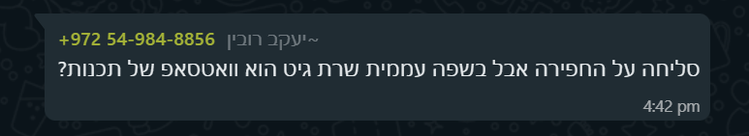
חשיבות
1. GIT היא 'הוואטסאפ' של עולם התכנות.
2. דבר בסיסי בכל מקום עבודה היום.
3. ראיונות.
4. קורות חיים.
5. סביבת תכנות.
6. אבטחה.
7. יעילות.

Slide 3

שימושים
ניהול גרסאות.
ארכיון.
אשמה (Blame).
אחזור, הפצה (Rollback, Production).
קוד פתוח.

Slide 4
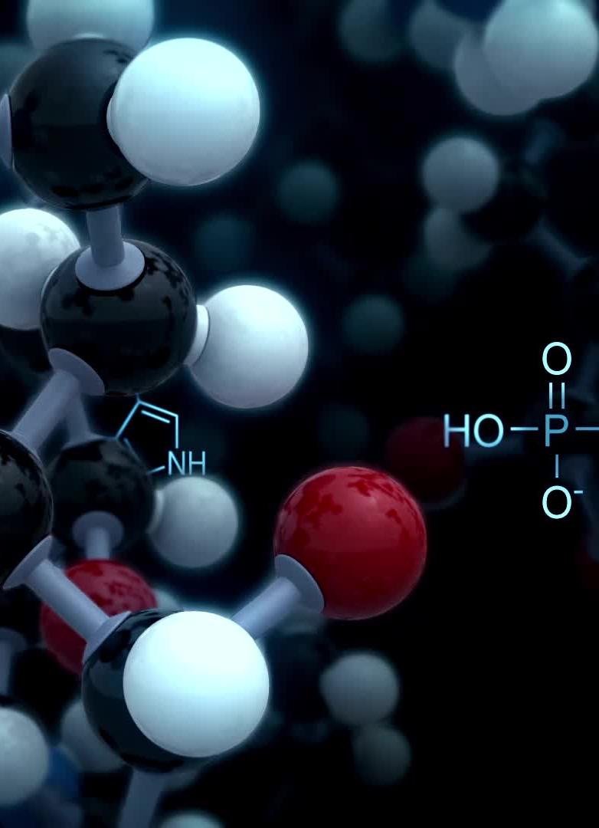
פקודות חשובות!
Git init <repository name> | מגדיר תיקייה במחשב האישי שלנו כתיקייה שאפשר להריץ עליה גיט
Git clone <origin-url> | 'מעתיק' מתיקיית המקור באינטרנט (לרוב) את כל הקבצים לתיקייה במחשב שלנו
Git clone <origin-url> -b <branch-name> | מעתיק 'בראנץ' מסוים מתוך התיקייה המרוחקת
Git fetch (all updates) | לוקח את כל העדכונים האחרונים מתיקיית המקור
Git checkout <branch-name> (switch branch) | מגדיר את הענף שאנחנו רוצים לעבוד עליו
Git checkout –b <branch-name> (create new branch) | יוצר ענף חדש
Git commit –m “message” | 'טוען' את השינויים שיהיו מוכנים לפני הפוש
Git push | מעלה את השינויים שלנו לתיקיית המקור
Git pull | מוריד עבורנו רק את הקבצים בענף המסוים של תיקיית המקור
Git diff | מציג לנו את השינויים שנעשו בתיקייה שלנו, למה עשינו קומיט, למה לא, וכו'
Git add . | מוסיף לקומיט קבצים חדשים שיצרנו
Git branch |מוסיף ענף חדש \ או מציג לנו את כל הענפים של התיקייה

